Slide 1
Дијалекти у српском језику

Slide 2
Људи из једног мјеста, када не говоре књижевним језиком, користе се локалним језичким особинама тј. НАРОДНИМ ГОВОРОМ .
МЈЕСНИ ГОВОР ( = говор одређеног мјеста )
ДИЈАЛЕ КАТ ( = бише мјесних говора обједињених битним , заједничким језичким особинама )
НАРЈЕЧЈЕ ( = више дијалеката обједињених битним , заједничким језичким особинама )

Slide 3
Сви дијалекти у српском језику припадају ШТОКАВСКОМ НАРЈЕЧЈУ .
Особине штокавског нарјечја :
упитна замјеница ШТО/ШТА
множина неких именица са ОВ или ЕВ
Прелазак Л у О
сугласничка група ЦР умјесто ЧР
сугласничка група ДЈ дала је Ђ
Дијалекти српског језика се класификују на основу два критеријума:
замјена гласа ЈАТ ( - екавски изговор, ијекавски и икавски изговор ;
према врсти акценатског система ( - дијеле се на СТАРОШТОКАВСКЕ, СРЕДЊOШТОКАВСКЕ и НОВОШТОКАВСКЕ дијалекте)

Slide 4
ШТОКАВСКИ ДИЈАЛЕКТИ У СРПСКОМ ЈЕЗИКУ
Староштокавски дијалекти - су се раније простирали на ширем простору од Јадранског мора до Панонске низије . Данас обухватају средишњу зону штокавског нарјечја. Одликују их екавски и ијекавски изговори .
У староштокавске дијалекте се убрајају зетско-рашки и косовско-ресавски дијалекат .
Средњоштокавски дијалекти - се простиру на територији Косова, Метохије, југоисточне Србије, на потезу Дечани , Призрен до околине Сталаћа и Сокобање обухватајући југоисточну зону штокавског нарјечја а одликује их екавски изговор.
Убрајају се призренско-јужноморавски , сврљишко-заплањски и тимочко-лужнички дијалекат.
Новоштокавски дијалекти - се простиру на територији западне и сјеверне Србије , сјеверозападне Црне Горе , Босне и Херцеговине и Хрватске, обухватајући западну и сјеверну зону штокавског нарјечја. Одликују их екавски, ијекавски и икавски изговори .

Slide 5
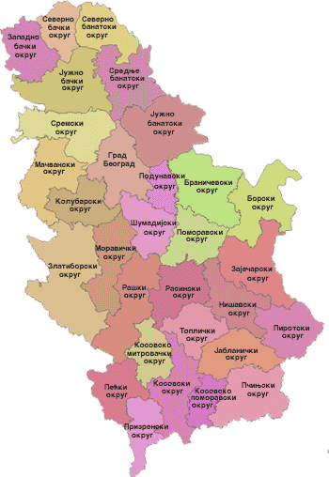

Slide 6
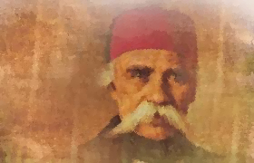
Норма књижевног језика – правила којима се одређује да ли је нешто исправно или неисправно рећи .
Прву норму књижевног језика дао је Вук Стефановић Караџић у српској граматици из 1818. године .
Почетком 19. вијека Вук је за основу српског језика одабрао ИСТОЧНО-ХЕРЦЕГОВАЧКИ ДИЈАЛЕКАТ, а поред њега у књижевни језик ушао је и ШУМАДИЈСКО-ВОЈВОЂАНСКИ ДИЈАЛЕКАТ .
Разликују се у изговору .
ИСТОЧНО-ХЕРЦЕГОВАЧКИ ШУМАДИЈСКО-ВОЈВОЂАНСКИ
ИЈЕКАВСКИ ИЗГОВОР ЕКАВСКИ ИЗГОВОР

Slide 7
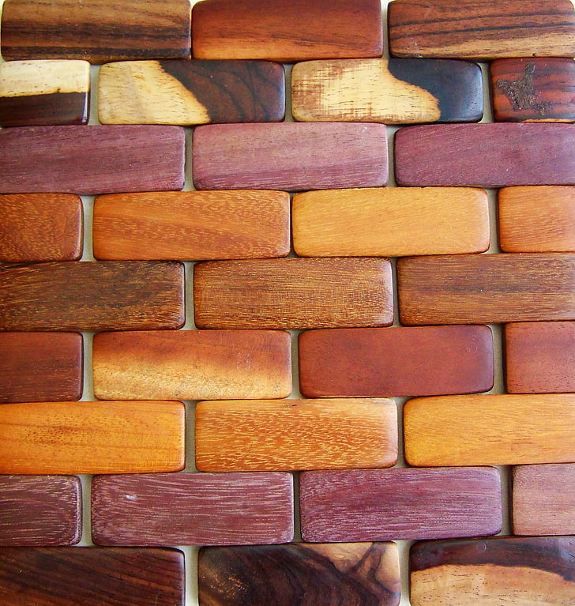
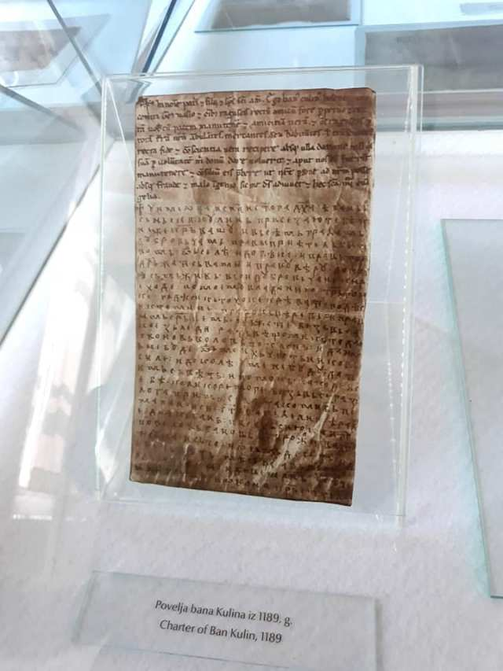
Највећи дио језичних споменика штокавштине отпада на дипломатске и трговачке уговоре , а мањи дио на вјерске књиге и у камену клесану епиграфику .
Сматра се да је један од првих штокавских текстова управо Повеља Кулина бана из 1189. године .

Slide 8
ХВАЛА НА ПАЖЊИ ☺ ! Анђела Штрбац II8 Александра Тодоровић II8 Анђела Шуман II8 Милица Малешевић II8 Бланка Ратковић II8

